Slide 1
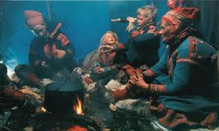
<<Η ΖΩΗ ΣΕ ΑΛΛΟΥΣ ΤΟΠΟΥΣ>>
ΕΝΟΤΗΤΑ 6
Β ΜΕΡΟΣ

Slide 5
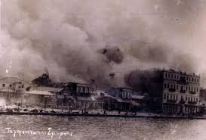
ΑΣΚΗΣΗ 1 Να συμπληρώσετε τα κενά των παρακάτω προτάσεων με τις κατάλληλες λέξεις ή φράσεις που δείχνουν τόπο.
Έψαχνε …......... να βρει τον φάκελο …......... στον οποίο βρίσκονταν τα αποτελέσματα των εξετάσεων.
Περπατούσανε βιαστικά, ο ένας …............. στον άλλο.
Προσπαθούσε να μαζέψει τα ρούχα που ήταν πεταμένα …....... κι ….......... .
Έτσι όπως κοίταζε .............. του δεν είδε την κολόνα που βρισκόταν …............... …............ και έπεσε με δύναμη …....... της.

Slide 9
Ζωγραφίζω τις κουκίδες και ανακαλύπτω τον κανόνα.

Slide 10
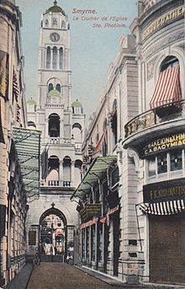
ΑΣΚΗΣΗ 2
Να συμπληρώσετε τις καταλήξεις των ρημάτων στις παρακάτω προτάσεις με ε ή αι.
Δεν επιτρέπετ... να αγγίζετε τα εκθέματα του μουσείου.
Έχετ.... δίκιο να πιστεύετ... ότι όποιος ανακατεύετ... με αυτά βγαίνει χαμένος.
Κύριε ,θέλουμε να μας αφήσετ... να βγούμε για λίγο έξω.
Τελικά η αλήθεια πάντα αποκαλύπτετ... κάποια στιγμή, ακόμα κι αν κάνετ.... ό,τι μπορείτε για να την κρύψετ... .

Slide 11
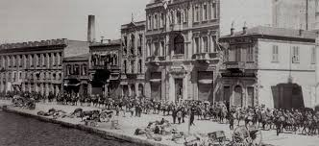
ΑΣΚΗΣΗ 3
Να διορθώσετε τα λάθη στις παρακάτω προτάσεις.
Ο δάσκαλος κάθαιτε στην έδρα.
Θέλω να μου εξηγήσαιτε τι συμβαίνει.
Πρόκειτε για ένα πολύ σημαντικό θέμα.
Το φαγητό μαγειρεύετε.
Η Ελλάδα βρίσκετε στην Ευρώπη.

Slide 14
ΠΑΡΑΓΩΓΗ ΓΡΑΠΤΟΥ ΛΟΓΟΥ
Έχετε παρατηρήσει ότι στο χωριό σας τελευταία έχουν αυξηθεί πολύ τα σκουπίδια στους δρόμους ,με αποτέλεσμα η περιοχή να έχει γίνει σκουπιδότοπος και να έχει μετατραπεί σε εστία μόλυνσης .Γράψτε μια επιστολή διαμαρτυρίας προς τον Δήμαρχο.
ΠΡΟΣΟΧΗ : Επιχειρηματολογώ ώστε να πείσω!!!

Slide 15
ΚΑΛΟ ΔΙΑΒΑΣΜΑ!!!
Σας εύχομαι ένα υπέροχο Σαββατοκύριακο!!!
Να περάσετε όμορφα!!!

